Slide 1
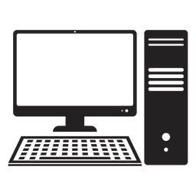
A számítógép felépítése és részei
Készítette: Molnár Károly

Slide 2
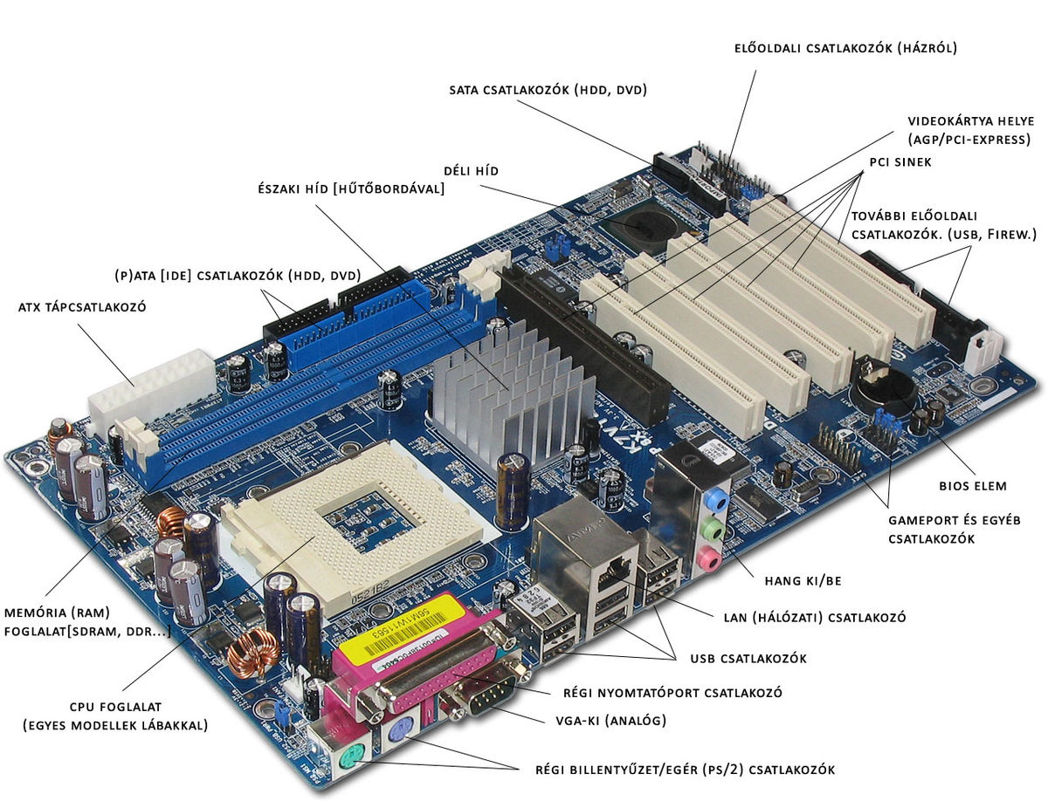
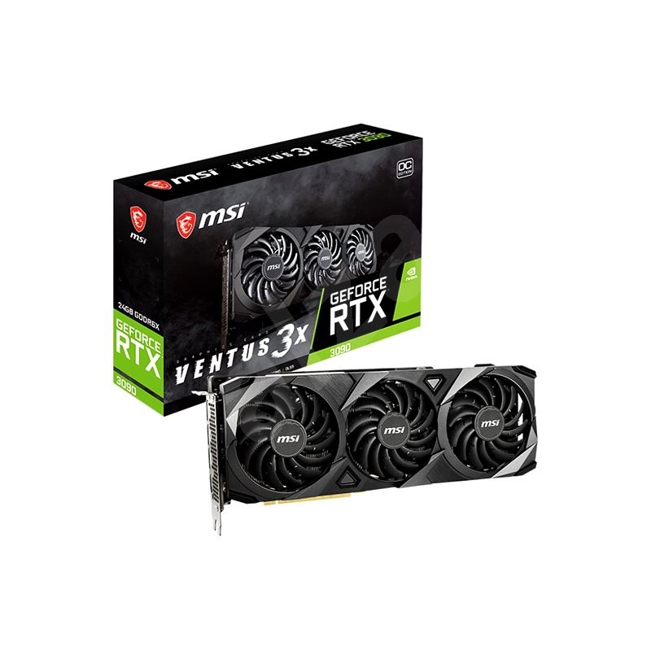
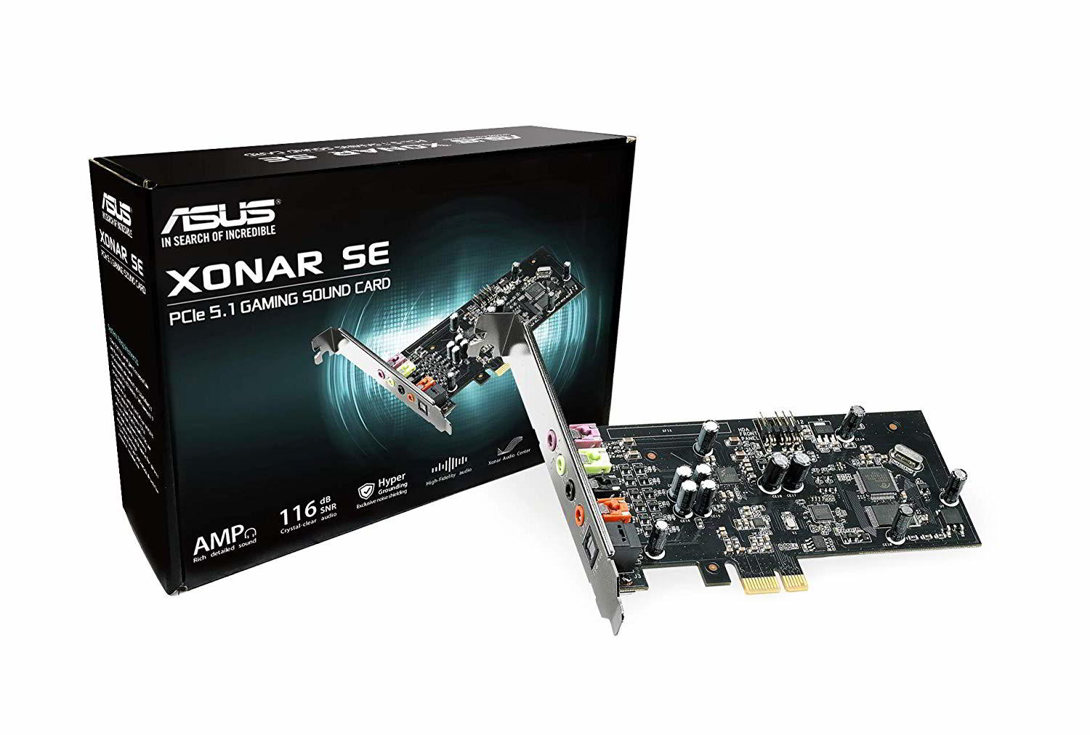
Alapgép
Számítógép elektronikus elemeit az alaplapra vagy alapkártyára építik.
A hangkártya egy számítógép–bővítőkártya,
ami audio jeleket fogad és ad ki
A videókártya a számítógép megjelenítésért
felelős fő alkotórésze.

Slide 3
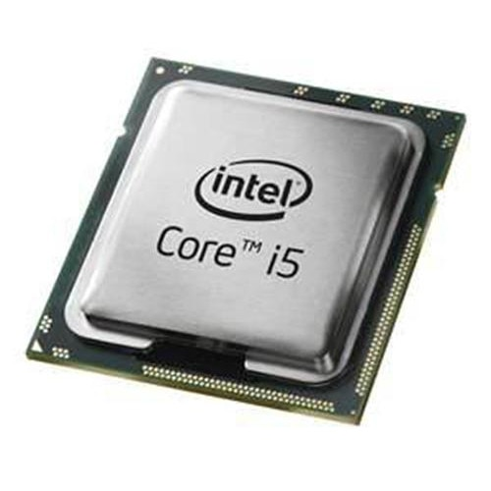
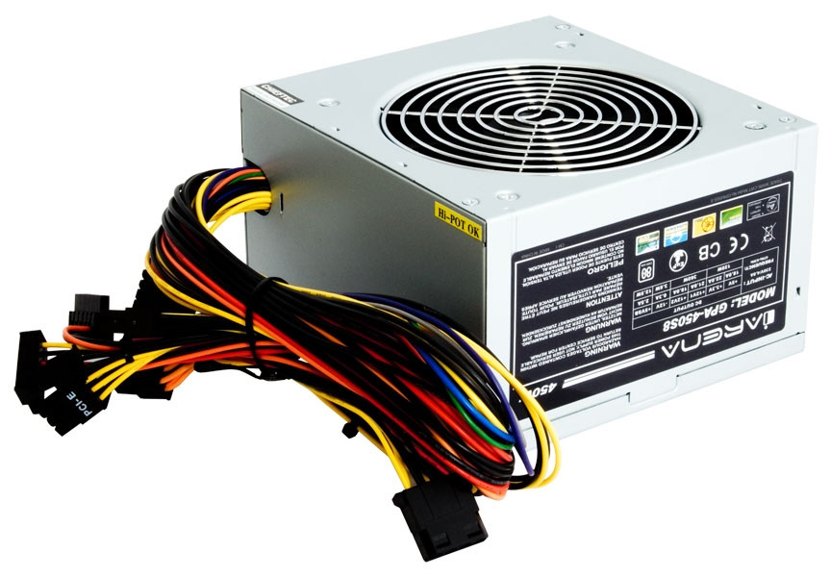
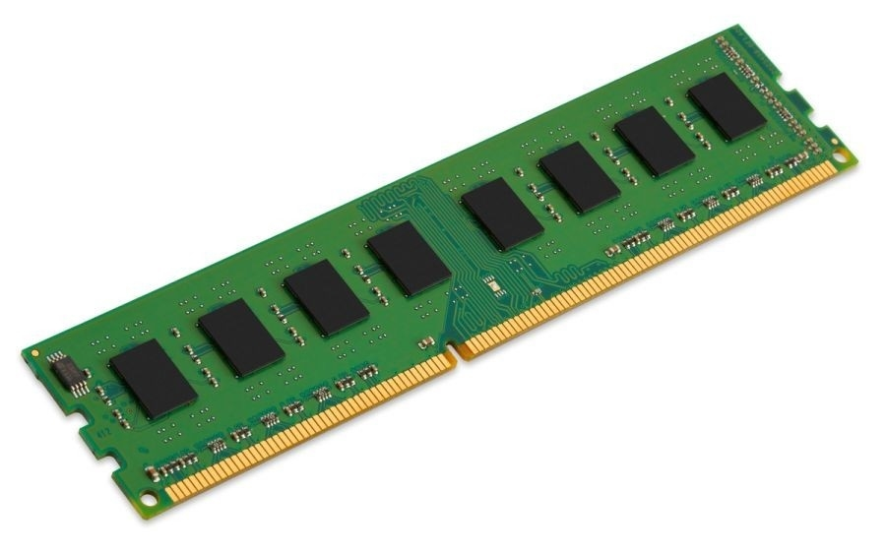
Processzor ill. mikroprocesszor, a számítógép „agya”, azon egysége,
amely az utasítások értelmezését és végrehajtását vezérli
Memória A közvetlen elérésű memória a CPU által éppen használt
adatok és programok átmeneti tárolója. A RAM egy "felejtő” memória, ami
azt jelenti, hogy tartalma a számítógép kikapcsolásakor törlődik.
A tápegység olyan készülék, amely az elektromos hálózat
energiáját a rácsatlakoztatni kívánt eszköz által
kívánt feszültségűre alakítja
A ventilátor a keletkező
Hőt vezeti el a az
alkatrészekről

Slide 4
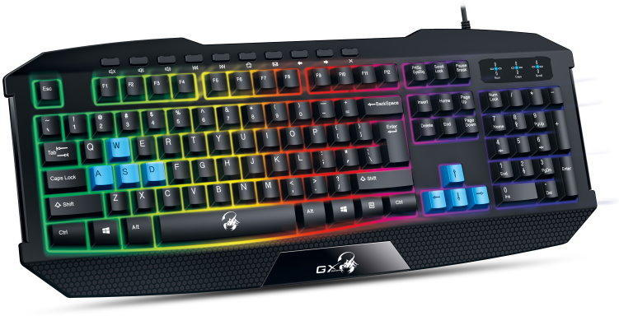
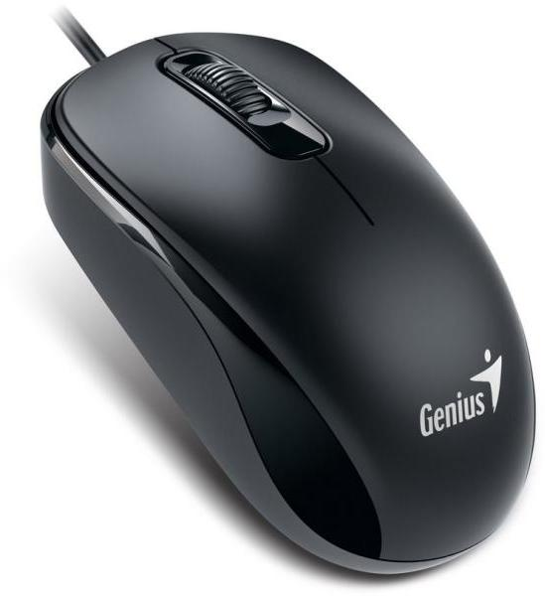
Bemeneti perifériák
A számítógépes egér kézi mutatóeszköz egy kis, kézhez álló tárgy egy vagy több gombbal. Az egér belsejében található érzékelő felismeri és továbbítja a számítógép felé az egér mozgását
az írógép mintájára kialakított
számítógépes beviteli eszköz.
A billentyűzet az írott szöveg
bevitelére szolgál,

Slide 5
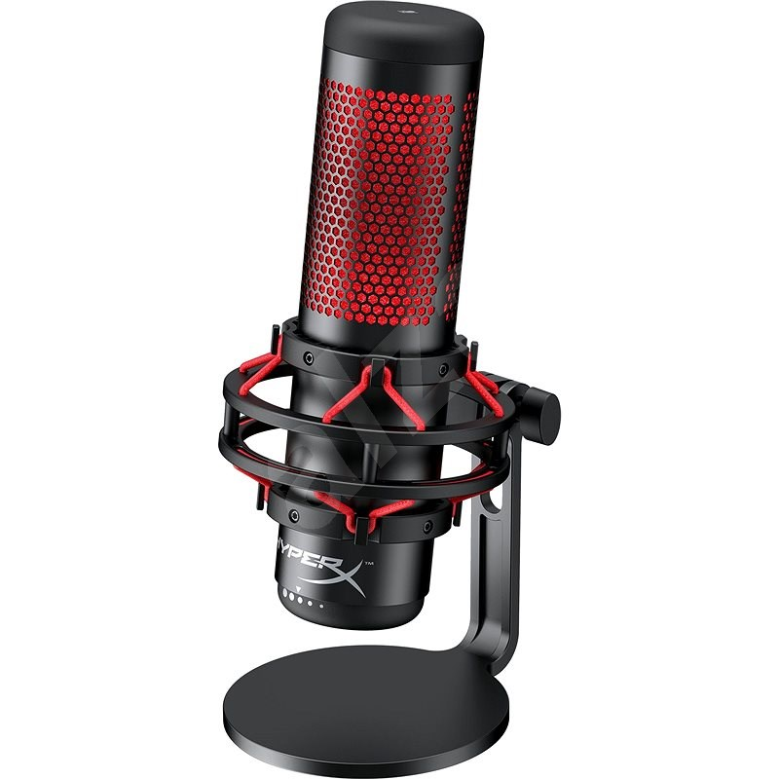
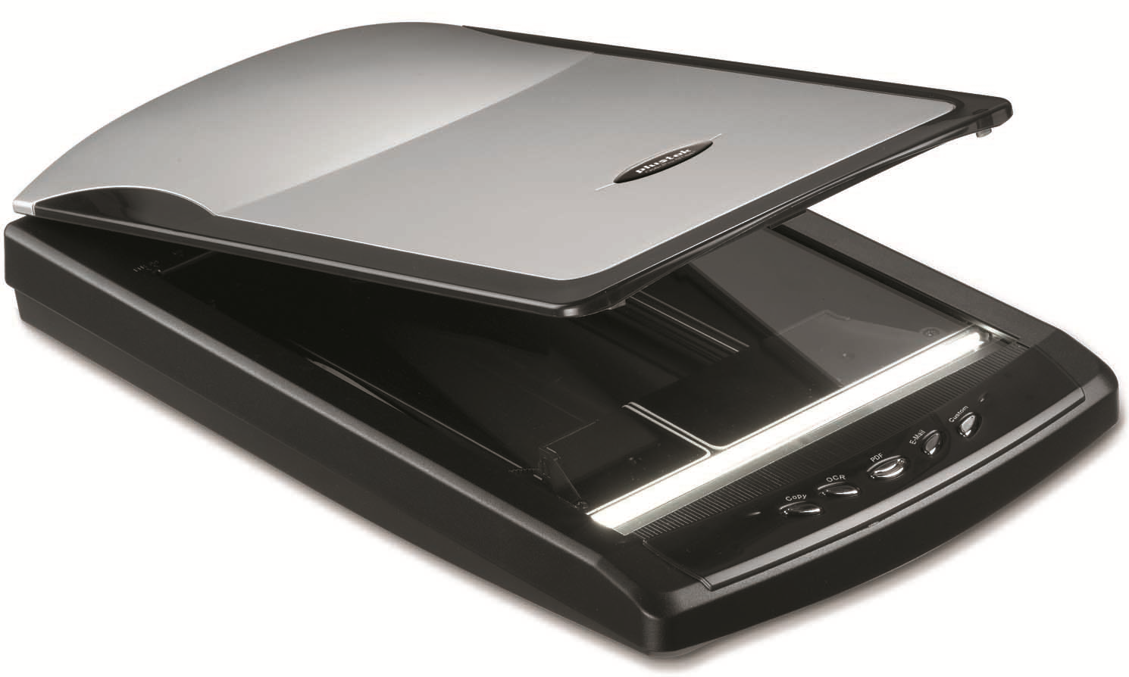
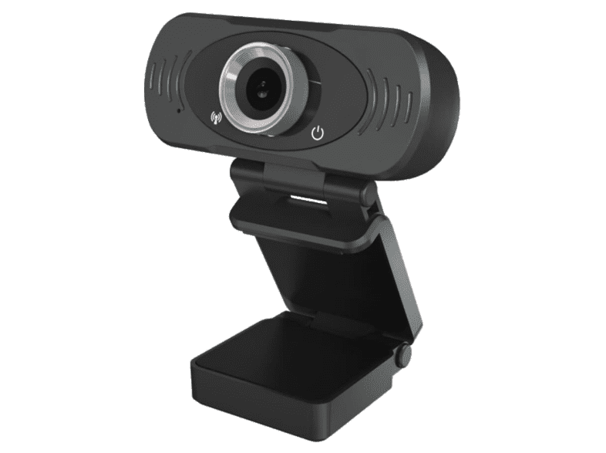
A mikrofon egy elektroakusztikai átalakító. Célja a fizikai
közegben (pl. levegőben) terjedő hangrezgések átalakítása
elektromos jellé.
A lapolvasó vagy szkenner a számítógép olyan
külső berendezése, mely szöveg képként való
beolvasására, képek digitalizálására, számítógépbe
való bevitelére szolgál.
A webkamera internetkapcsolattal
rendelkező számítógépekhez kapcsolt kis
videókamera, melynek képét akár más
internetezők is nézhetik.

Slide 6
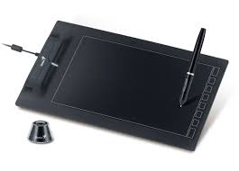
A digitális rajztábla egy adatbeviteli eszköz, amely
lehetővé teszi, hogy az ember közvetlenül,
kézzel vigyen be adatokat a számítógépbe úgy,
ahogy a papírra ír vagy rajzol.

Slide 7
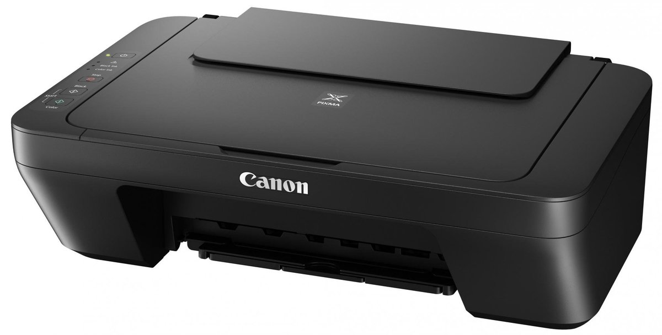
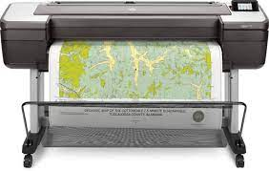
Kimeneti perifériák
A nyomtató, olyan hardver, kimeneti periféria, mely arra használható, hogy a digitális adatokat megjelenítse látható formában, általában papíron.
A plotter termel vektorgrafika rajzok. A plotterek vonalakat rajzolnak a papírra a toll, vagy egyes alkalmazásokban késsel vágjon le egy anyagot vinil vagy Bőr. Ez utóbbi esetben néha a vágó plotter.

Slide 8
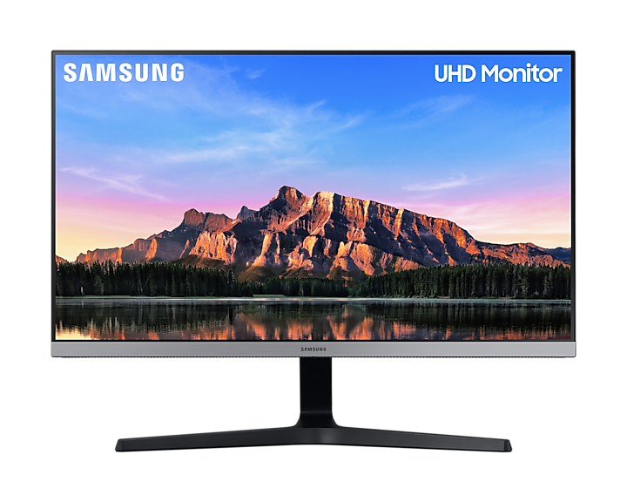
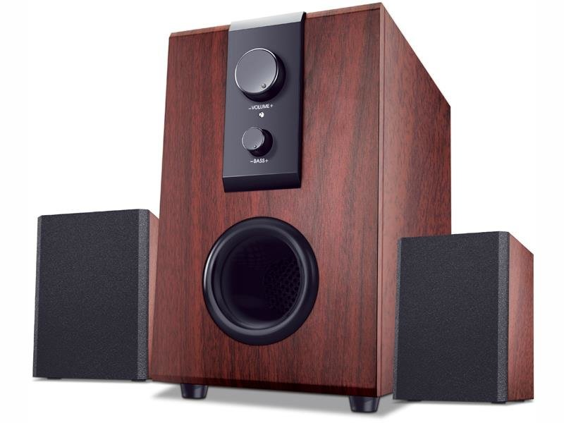
A monitor a számítógép megjelenítő perifériája. A monitort VGA, DVI, HDMI vagy Display Port monitorkábel
köti össze a videóadapterrel, mely utasításai alapján jeleníti meg a kívánt képet.
Hangszórónak nevezzük azokat az elektronikai eszközöket, amelyek elektromosjelet hallható hanggá alakítanak

Slide 9
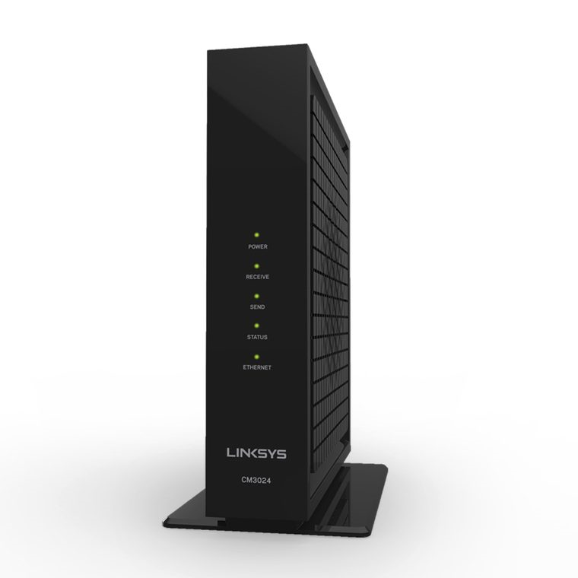
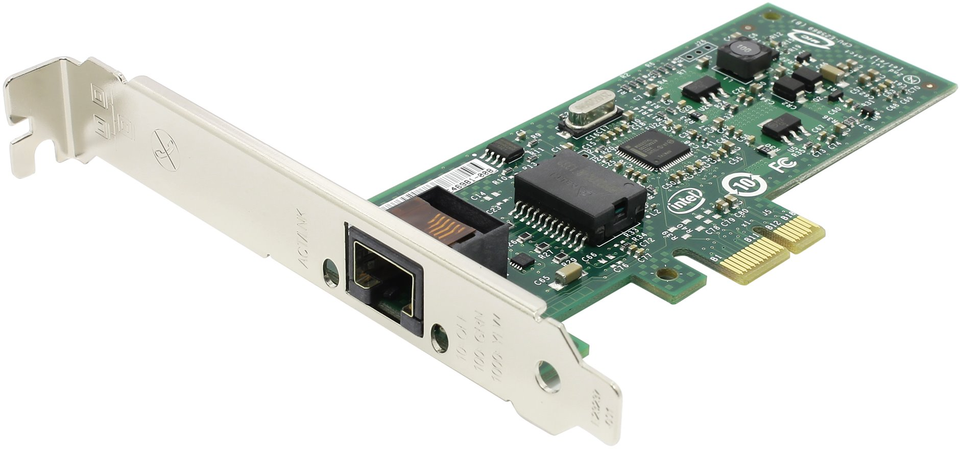
Hálózati eszközök
A modem egy olyan berendezés, ami egy vivőhullám modulációjával a digitális jelet analóg információvá, illetve a másik oldalon ennek demodulációjával újra digitális információvá alakítja. Az eljárás célja, hogy a digitális adatot analóg módon átvihetővé tegye.
A hálózati kártya a számítógépek hálózatra kapcsolódását és az azon történő kommunikációját lehetővé tevő bővítőkártya.
Manapság már az alaplapok többsége integrált formában tartalmazza.

